Slide 1
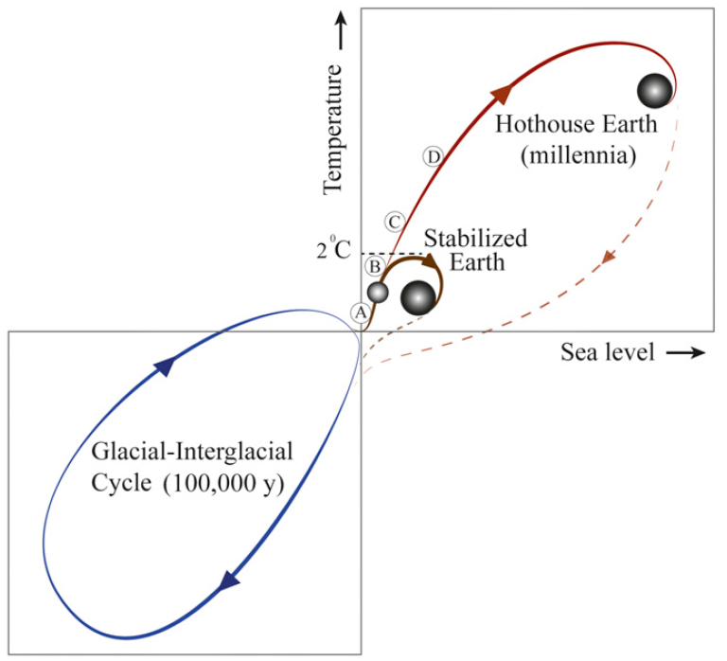
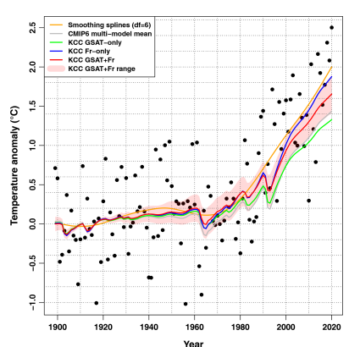
Notre pouvoir de bien vivre ?
Nous allons dans le mur ! Encore temps de corriger ?

Slide 2
Alors proposons une Sécu du Climat :
étiquetage
68 millions de français
4 millions d’entreprises
0,5 million d’établiss-ts service public
Quotas
Agence carbone nationale paritaire
www.comptecarbone.cc

Slide 3
Récit du compte carbone
Une dotation annuelle confortable pour « payer » tous achats de produits et services, et qui réduise de 6% chaque année pour diviser par 5 d’ici 2050
Mise en place annoncée au 1er janvier 2025
Lancer en 2023 un grand débat national
Le conclure par une votation nationale
12 à 15 mois de préparation des magasins avec valeurs approchées issues de l’Ademe et de mise en place de l’Agence carbone nationale

Slide 4
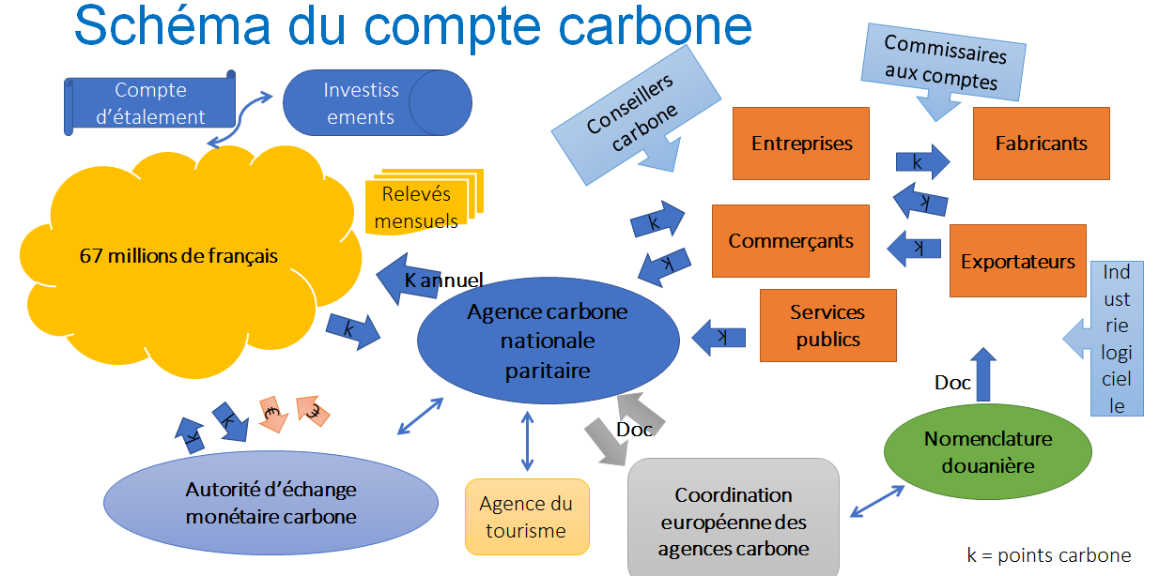

Slide 5
Le compte carbone risque-t-il d’être perçu comme « marché » ?
si la dotation est basée sur une monnaie carbone, le fonctionnement est organisé pour ne pas laisser faire des lois de marché (main invisible) :
Interdiction de spéculation par le fait que la dotation de points carbone est remise à zéro à chaque nouvelle année par dotation nouvelle de la valeur de la nouvelle année (à 94% donc),
Interdiction de vente de la main à la main car l’agence carbone ne reconnait pas les surplus de crédit carbone qui ne soient pas autorisés (soit ajustoirs régionaux ou agence carbone elle-même ),
Pas de valeur du point carbone pour les entreprises qui doivent tenir un registre carbone où les points n’ont pas d’équivalence monétaire (la valeur de point carbone ne sert qu’à l’achat de surplus par les déficitaires ou la vente d’excédents par les excédentaires auprès de l’ajustoir autorisé).
Volume carbone global en réduction permanente à l’inverse des marchés connus
www.comptecarbone.cc

Slide 6
Liens présentés
https://comptecarbone.cc
https://www.agencecarbone.fr/convaincre
https://www.agencecarbone.fr/cest-juste
https://www.agencecarbone.fr/cest-vert-ueux
https://www.agencecarbone.fr/pas-laisser
https://www.agencecarbone.fr/cest-quand
https://fr.wikipedia.org/wiki/Compte_carbone
Fanny https://youtu.be/SVdij5fuT6c
film anticipation https://youtu.be/DKHon8XIDrU
dons : https://www.helloasso.com/associations/association-pour-l-emploi-sans-carbone/
article LeJournal https://lejournal.info/article/titre-article-idee/
raccourci pour BFM14nov22 https://urlz.fr/jOJz
il s'agit d'envoyer vos amis amorcer la pétition Sénat pour une vraie politique climatique : https://petitions.senat.fr/initiatives/i-1328 ou https://debatclimat.fr

